Slide 1

Phòng Giáo dục và Đào tạo quận Long Biên
Trường Tiểu học Phúc Lợi
TOÁN 4
Bài 1:Ôn tập các phép tính trong
phạm vi 100000 ( Tiết 1)
Năm học 2023 - 2024

Slide 2


KHỞI
ĐỘNG
KHỞI
ĐỘNG

Slide 3









NÀO MÌNH CÙNG LÊN XE BUÝT
Hãy trả lời đúng các câu hỏi để được lên xe nhé!
HƯỚNG DẪN
Thầy cô kích vào màn hình để bắt đầu trò chơi.
Kích chuột vào màn hình để ô tô di chuyển vào và hiện câu hỏi.
Kích chuột vào màn hình để hiện đáp án
Kích chuột vào mũi tên RIGHT – nếu học sinh trả lời đúng. Tự động chạy hiệu ứng đón học sinh, kết thúc silde
Kích chuột vào mũi tên WRONG – nếu học sinh trả lời sai. Tự động chạy hiệu ứng không đón học sinh, kết thúc silde
PLAY

Slide 4

So sánh: 9 899 ..?.. 10 000
Đáp án: <
RIGHT
WRONG

Slide 5


Làm tròn số 11 927 đến hàng nghìn?
12 000
RIGHT/ĐÚNG
WRONG/SAI

Slide 6

75 580 = 70 000 +…?.. + 500 + 80
5 000
RIGHT/ĐÚNG
WRONG/SAI

Slide 7






Thứ … ngày … tháng … năm …
Toán

Slide 8

Thực hiện được phép cộng, trừ, nhân, chia đã học trong phạm vi 100 000.
Tính nhẩm được các phép cộng, trừ, nhân, chia đã học và tính giá trị của biểu thức liên quan đến các số tròn nghìn, tròn chục nghìn.
Tính được giá trị của biểu thức liên quan đến phép cộng, trừ, nhân, chia có và không có dấu ngoặc.
Giải được bài toán thực tế liên quan đến các phép cộng, trừ, nhân, chia đã học.

Slide 9

·
·

Slide 10
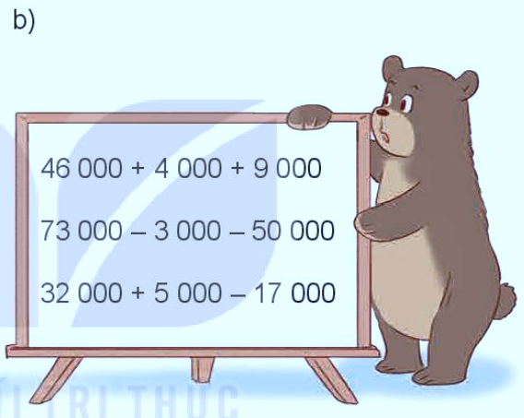
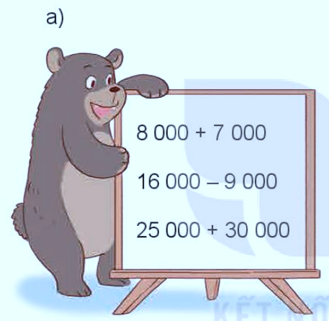
1
Tính nhẩm.
Notes:
Kích vào hình con ong gánh mật để quay lại slide câu hỏi

Slide 11
a)
b)
8 000 + 7 000 =
16 000 - 9 000 =
25 000 + 30 000 =
46 000 + 4 000 + 9 000 =
73 000 - 3 000 - 50 000 =
32 000 + 5 000 - 17 000 =
15 000
59 000
7 000
20 000
55 000
20 000
Notes:
Kích vào hình con ong gánh mật để quay lại slide câu hỏi

Slide 12
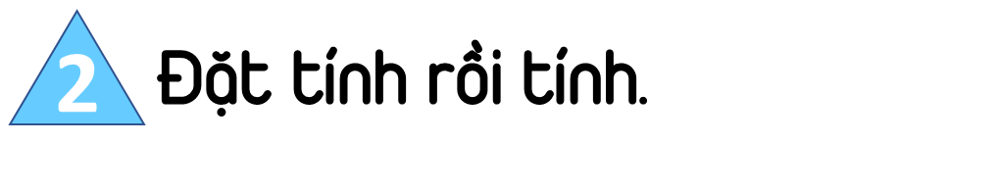
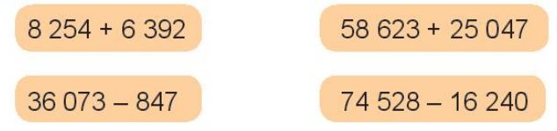
Notes:
Kích vào hình con ong gánh mật để quay lại slide câu hỏi

Slide 13

8 254 + 6 392
8 254
6 392
14
6
4
6

Slide 14
36 073 - 847
36 073
847
3
5
2
2
6

Slide 15
58 623 + 25 047
58 623
25 047
8
3
6
7
0

Slide 16
74 528 - 16 240
74 528
16 240
5
8
2
8
8

Slide 17
3
Tính giá trị biểu thức.
a) 57 670 - (29 653 + 2 653)
b) 16 000 + 8 140 + 2 760
= 57 670 - 32 306
= 25 364
= 24 140 + 2760
= 26 900
Khi tính giá trị của biểu thức có dấu ngoặc ( ) thì trước tiên ta thực hiện các phép tính trong ngoặc.
Notes:
Kích vào hình con ong gánh mật để quay lại slide câu hỏi

Slide 18




Giá một hộp bút là 16 500 đồng, giá một ba lô học sinh nhiều hơn giá một hộp bút là 82 500 đồng. Mẹ mua cho An một hộp bút và một ba lô học sinh. Hỏi mẹ của An phải trả người bán hàng bao nhiêu tiền?
1
Tóm tắt
15 500 đ
Hộp bút
82 500 đ
đồng
Ba lô
đồng
Notes:
Kích vào hình con ong gánh mật để quay lại slide câu hỏi

Slide 19


Giá tiền một ba lô học sinh là:
16 500 + 62 500 = 79 000 (đồng)
Mẹ An phải trả người bán hàng số tiền là:
16 500 + 79 000 = 95 500 (đồng)
Đáp số: 95 000 đồng.
Notes:
Kích vào hình con ong gánh mật để quay lại slide câu hỏi

Slide 20

DẶN DÒ
- Xem lại bài học hôm nay
Chuẩn bị: bài học tiếp theo

Slide 21


